Slide 1

WUDUK DAN SOLAT ORANG SAKIT MENURUT MAZHAB EMPAT

Slide 2
Oleh
PROF . DR BASRI BIN IBRAHIM
UNIVERSITI ISLAM MALAYSIA
BANGUNAN MKN EMBASSY TECHZONE,
63000 CYBERJAYA, SELANGOR

Slide 3
PENDAHULUAN
Matlamat Manusia diciptakan untuk ibadah
Firman Allah SWT:
وَمَا خَلَقْتُ الْجِنَّ وَالْإِنسَ إِلَّا لِيَعْبُدُونِي(56)مَا أُرِيدُ مِنْهُمْ مِنْ رِزْقٍ وَمَا أُرِيدُ أَنْ يُطْعِمُونِي(57)
Maksudnya; Dan (Ingatlah) Aku Tidak Menciptakan Jin Dan Manusia Melainkan Untuk Mereka Menyembah Dan Beribadat Kepadaku. Aku Tidak Sekali-kali Menghendaki Sebarang Rezeki Pemberian Dari Mereka, Dan Aku Tidak Menghendaki Supaya Mereka Memberi Makan Kepadaku. ( Al-Zariyat: 56-57 ).

Slide 4
ANCAMAN KERAS KERANA MENINGGALKAN IBADAH
Hadis yang diriwayatkan menerusi Abdullah bin Amru bin al-'As ( r.a ) daripada nabi ( s.a.w ):
Satu hari baginda ( s.a.w ) menyebut tentang solat. Baginda berkata: Sesiapa yang menjaga solat, akan memperolehi cahaya, hujjah dan keselamatan pada hari kiamak kelak. Sesiapa yang tidak menjaga solat, tidak akan memperolehi cahaya, hujjah dan juga keselamatan. Pada hari kiamak kelak, akan bersama dengan Qarun, Fir'aun, Haman dan Ubai bin Khalaf. Hadis riwayat al-Tirmizi, ibn Majah al-Hakim dan lain-lain.

Slide 5
BENTUK RUKHSAH SOLAT UNTUK ORANG YANG UZUR ATAU PESAKIT
Menurut sebahagian ulama fikah, uzur bermaksud, keuzuran yang dialami tidak mendatangkan dosa dan tidak boleh dipersalahkan. Oleh itu, sekira seseorang tidak dapat melaksanakan ibadat dalam keadaan biasa disebabkan keuzuran yang dialami, mereka diberi rukhÎah dalam melaksanakan ibadat mengikut kemampuan masing-masing.
Manakala shar‘iy bermaksud, sesuatu perkara yang disyariatkan oleh Allah S.W.T terhadap hambaNya dalam urusan agama.
Sehubungan dengan itu, uzur shar‘iy merupakan keuzuran yang dialami oleh seseorang dalam melaksanakan sesuatu perkara yang disyariatkan oleh Allah S.W.T dalam urusan agama, tidak menanggung dosa sekira tidak mampu melaksanakannya.

Slide 6
    UZUR SHAR‘IY DARI SUDUT KHUSUS BERKAITAN HUKUM IBADAT
Uzur shar‘iy dari sudut khusus mempunyai kaitan dengan hukum-hukum ibadat. Ia terbahagi kepada dua jenis, iaitu :
Uzur melibatkan individu tertentu. Contohnya, wanita istihadah,pesakit kencing dedas, pesakit yang keluar angin tidak berhenti-henti, cedera parah, berterusan keluar darah dari hidung dan sebagainya.
Uzur yang datang secara tiba-tiba. Contohnya, seseorang ditimpa sakit dan menyebabkan tidak dapat melaksanakan ibadat yang wajib.
Ulama bersepakat menyatakan penyakit yang datang secara tiba-tiba termasuk dalam kategori ini. Mereka berselisih pandangan mengenai kesejukan melampau, hujan lebat dan angin kencang adakah juga termasuk dalam kategori ini atau sebaliknya.

Slide 7
Ulama mazhab Maliki, Shafi’i, dan Hanbali berpendapat, keuzuran akibat dari kesejukan melampau, hujan lebat atau angin kencang termasuk dalam kategori uzur yang datang secara tiba-tiba.
Sebaliknya ulama mazhab Hanafi menyatakan, keuzuran akibat kesejukan melampau, hujan lebat dan angin kencang tidak termasuk dalam kategori ini

Slide 8
JENIS UZUR SYAR’I
Musafir
Sakit
Paksaan
Jahil
Lupa
Gila
Pengsan
Tidur

Slide 9
PANDUAN BERSUCI BAGI PESAKIT
Bersuci Dari Hadas – Spt Mandi, Berwuduk Atau Bertayammum
Bersuci Dari Najis – Samada Pada Badan, Pakaian Dan Tempat

Slide 10
TATA CARA BERWUDUK
Niat
Membasuh Muka
Membasuh Dua Tangan Hingga Siku
Menyapu Kepala
Membasuh Dua Kaki Hingga Buku Lali
Tertib Iaitu Teratur

Slide 11
  KEADAAN WUDUK ORANG YANG UZUR SHAR‘I
Anggota Yang Boleh Terkena Air
Antara penyakit yang dialami oleh orang yang uzur yang masih boleh menggunakan air untuk berwuduk ialah :
Penyakit Buasir, Dedas dan Istihadah.
Kanser Perut atau Usus
Pembedahan dalam perut
Penyakit Lumpuh
Kencing Manis
Sekiranya satu-satu kecederaan tidak memudaratkan apabila terkena air, hendaklah berwuduk sebagaimana biasa

Slide 12
Anggota Yang Tidak Boleh terkena Air
Antara penyakit yang dialami oleh orang yang uzur yang tidak membolehkannya menggunakan air ialah :
Kebakaran yang teruk
Kemalangan yang serius
Penyakit Kulit yang kronik
Umat Islam wajib menunaikan solat walaupun berada dalam keadaan darurat seperti ditimpa kebakaran, kemalangan, penyakit kronik, berperang, terpenjara, terhalang dan lain-lain. Kewajipan tersebut tidak akan gugur walaupun tidak boleh menggunakan air atau tidak diperolehi air dan debu tanah untuk bersuci Terhalang bermaksud, air dan tanah ada di tempat tersebut tetapi terdapat najis atau seumpamanya yang menyebabkan tidak boleh menggunakan air dan tanah untuk bersuci

Slide 13
Anggota Yang Tidak Dibalut.
pesakit hendaklah mempastikan air tidak terkena pada tempat luka dan bahagian itu dibiarkan tanpa dibasuh dengan air, kemudian hendaklah melakukan tayammum sebagai ganti basuh anggota tersebut. Demikian juga kalau berhadas besar
Menurut ulama mazhab Maliki pesakit yang tidak dibalut dengan balutan, wajib membasuh anggota wuduk yang luka sekiranya tidak memudaratkan. Sekiranya memudaratkan, diharuskan menyapu air sahaja di atas luka tanpa memakai balutan. Sekiranya sapuan ke atas luka yang tidak berbalut itu memudaratkan hendaklah membalut luka itu dan menyapu air diatasnya. Sekiranya sapuan di atas balutan juga memudaratkan, memadailah menyapu air pada ikatan yang bersambung dengan balutan.
ulama mazhab Shafi’i berpandangan, wajib dibasuh anggota yang sihat dan bertayammum sebagai ganti anggota yang luka. Tidak perlu meratakan air pada tempat luka, sebaliknya memadai dengan menyapunya dengan debu. Wajib menqadakan solat, apabila sembuh.
ulama mazhab Hanbaliy menyatakan, pesakit yang tidak memakai balutan, dikehendaki membasuh anggota yang sihat dan bertayammum untuk anggota yang sakit,

Slide 14
Anggota Yang Dibalut.
Berwuduk dimulakan dengan membasuh anggota yang sihat, kemudian diikuti dengan menyapu air ke atas anggota yang berbalut. Menurut sebahagian ulama, elok diikuti dengan tayammum selepas berwuduk.
Simen, balutan dan plaster digunakan untuk pesakit yang patah, luka dan melecur pada anggota wuduk atau bahagian yang lain Maksud kecederaan yang berbalut, ialah kecederaan yang dibalut dengan balutan, ditampal dengan menggunakan simen dan plaster.

Slide 15
KEPERLUAN BERWUDUK TERLEBIH DAHULU SEBELUM MEMAKAI BALUTAN
Ulama mazhab empat berbeza pandangan mengenai keperluan berwuduk terlebih dahulu sebelum memakai balutan kepada tiga pendapat.
Pertama : Ulama mazhab Hanafiy dan Maliki berpandangan, tidak perlu berwuduk terlebih dahulu sebelum memakai balutan.
Kedua : Ulama mazhab Shafi’I berpandangan wajib berwuduk terlebih dahulu sebelum memakai balutan. Sekira tidak berwuduk sebelum memakai balutan, wajib mengulangi solat tersebut.
Ketiga : Ulama mazhab Hanbaliy membezakan keadaan berwuduk sebelum memakai balutan memudaratkan sekiranya terkena air. Hendaklah menyapu air sahaja di atas balutan sekira berwuduk terlebih dahulu, sebaliknya bertayammum sahaja sekira tidak berwuduk terlebih dahulu.
Kesimpulannya, tidak disyaratkan berwuduk terlebih dahulu sebelum memakai balutan mengikut pandangan ulama mazhab Hanafiy, Malikiy dan satu riwayat daripada al-Imam AÍmad. Disyaratkan berwuduk terlebih dahulu sebelum memakai balutan mengikut pandangan ulama mazhab ash-Shafi’I dan riwayat kedua daripada al-Imam AÍmad

Slide 16
TATA CARA BERTAYAMMUM
Niat
Tepukan Pertama Untuk Sapu Muka
Tepukan Kedua Untuk Sapu Dua Tangan

Slide 17
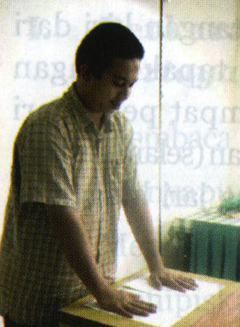
MENEPUK TANGAN PADA DEBU KALI PERTAMA

Slide 18
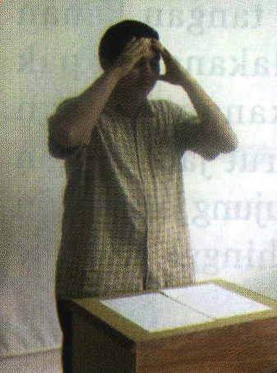
MENYAPU MUKA

Slide 19
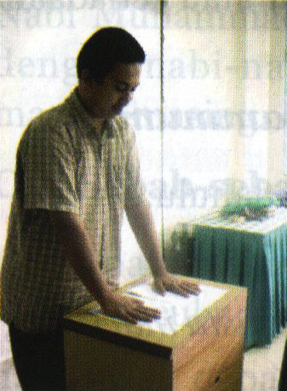
MENEPUK TANGAN PADA DEBU KALI KEDUA

Slide 20
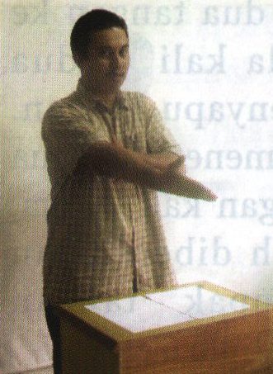
MENYAPU TANGAN

Slide 21
MENYAPU ATAS PEMBALUT
Pembalut Digunakan Pada Bahagian Luka
Menggunakan Air Lalu Menyapukannya Ke Atas Pembalut

Slide 22
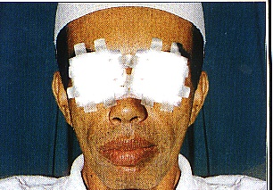
BALUTAN PADA MATA

Slide 23
PESAKIT BIASA
Mengambil Wuduk Seperti Biasa

Slide 24
PESAKIT BERBALUT ANGGOTA WUDUK
Yang Boleh Dibuka Pembalutnya
Yang Tidak Boleh Dibuka Pembalutnya

Slide 25
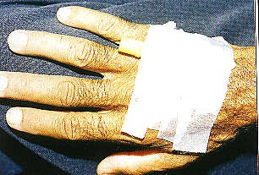
TANGAN DICUCUK JARUM

Slide 26
YANG BOLEH DIBUKA PEMBALUTNYA
Wajib Membuka Balutan
Menyempurnakan Wuduk Sepertimana Biasa

Slide 27
YANG TIDAK BOLEH DIBUKA PEMBALUTNYA
Misalnya:
Muka Ditampal Dengan Plaster
Hidung Dipasang Alat Ryles Tube
Branula Dipasang Di Tangan Bagi Pesakit Yang Memerlukan Bekalan Air Drip
Traction Dipasang Secara Berterusan Bagi Kepatahan Tulang
Tangan Kiri Berbalut
Tangan Kanan Berbalut

Slide 28
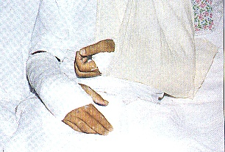
TANGAN YANG BERBALUT

Slide 29
KATEGORI PESAKIT YANG TIDAK BOLEH DIBUKA PEMBALUTNYA
Dalam Keadaan Berhadas
Dalam Keadaan Suci

Slide 30
DALAM KEADAAN BERHADAS
Basuh Sendiri Semua Anggota Wuduk Yang Tidak Berbalut
Jika Tidak Mampu Boleh Minta Bantuan Orang Lain
Anggota Wuduk Yang Berbalut Disapu Dengan Air
Kemudian Bertayammum
Kemudian Menunaikan Solat
Solat Itu Sah Dan Tidak Perlu Diulangi Kembali

Slide 31
DALAM KEADAAN SUCI
Mengambil Wuduk Sendiri Seperti Biasa
Jika Tidak Mampu Boleh Minta Bantuan Orang Lain
Anggota Wuduk Yang Berbalut Disapu Dengan Air
Menunaikan Solat
Solat Itu Sah Dan Tidak Perlu Diulangi Kembali

Slide 32
PESAKIT YANG TIDAK BOLEH TERKENA AIR
Misalnya Seluruh Anggota Wuduk Berbalut
Menyapu Air Di Atas Pembalut
Hendaklah Bertayammum
Minta Bantuan Untuk Bertayammum
Kemudian Menunaikan Solat
Tidak Perlu Ulangi Kembali Solat

Slide 33
PESAKIT YANG TIDAK BOLEH TERKENA AIR DAN DEBU TANAH
Tidak Perlu Berwuduk
Tidak Perlu Bertayammum
Menunaikan Solat Dalam Keadaan Tidak Suci
Ganti Semula Selepas Sembuh

Slide 34
PESAKIT SENTIASA BERHADAS
Seperti
Continuos Bladder Drainage Dipasang Pada Pesakit Yang Tidak Boleh Kencing Kerana Tersumbat
Colostomy Bag Dipasang Pada Pesakit Yang Tidak Boleh Buang Air Besar Secara Normal

Slide 35
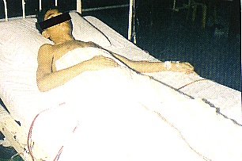
PERUT DITEBUK DAN DIPASANG SALURAN NAJIS ATAU IPASANG TIUB PADA SALURAN KENCING

Slide 36
CARA-CARA BERWUDUK
Tanggal Atau Buka Bag Plastik Berisi Najis
Bersih Tempat Keluar Najis
Gantikan Dengan Plastik Baru
Berwuduk Sendiri Seperti Biasa Atau Minta Bantuan Orang Lain
Berwuduk Setelah Masuk Waktu Solat
Wuduk Sah Untuk Satu Solat Fardu Sahaja
Teruskan Solat Walaupun Najis Keluar
Solat Tersebut Sah
Tidak Perlu Ulangi Kembali

Slide 37
KEPERLUAN BERTAYAMMUM SELEPAS MENYAPU AIR DI ATAS BALUTAN
Keperluan Bertayammum Selepas Menyapu Air Di Atas Balutan
Di kalangan mazhab empat, mereka berselisih pandangan mengenai keperluan bertayammum selepas menyapu air di atas balutan kepada tiga pendapat :
Pendapat Pertama : Memadai dengan menyapu air di atas balutan dan tidak perlu bertayammum. Pendapat ini adalah pendapat mazhab Hanafiy dan Maliki.
Pendapat Kedua : Dikehendaki membasuh anggota yang sihat dengan air, menyapu air di atas balutan dan bertayammum sebagai ganti anggota yang sakit. Pendapat ini adalah pendapat mazhab Shafii dan Hanbaliy.
Menyapu air di atas balutan, tidak mempunyai tempoh yang tertentu, bahkan berterusan selama mana sakit (keuzuran) masih ada. Apabila sakit (seperti luka atau patah) telah sembuh, gugurlah kewajipan menyapu, sebaliknya wajib dibasuh anggota yang sembuh.
Sekiranya sakit telah sembuh, sedangkan wuduk pesakit masih belum batal, wajib membasuh semula anggota yang telah sihat

Slide 38
Bagi pesakit berhadas besar yang sudah pun mandi, kemudian didapati luka pada anggota wuduknya telah sembuh, wajib membasuh tempat yang dibalut sahaja dan tidak wajib membasuh anggota badan yang lain.
Pesakit yang memakai balutan, wajib mengqadakan semula solatnya sekiranya berada dalam keadaan berikut :
Memakai balutan dalam keadaan tidak bersuci dan balutan tersebut tidak boleh dibuka sama sekali.
Balutan itu terletak pada anggota tayammum, iaitu muka dan kedua tangan.
Kadar balutan pada tempat sakit menjangkaui kawasan yang sihat

Slide 39
  ISU-ISU WUDUK BAGI ORANG YANG UZUR SHAR‘IY
Penyakit buasir, Dedas dan Istihadah
Ulama mazhab empat berbeza pendapat mengenai tatacara berwuduk bagi pesakit yang mengalami penyakit di atas kepada tiga pendapat :
Pendapat Pertama : Wajib berwuduk terlebih dahulu setiap kali hendak menunaikan solat fardu atau sunat tanpa menentukan masuk waktu solat atau tidak. Pendapat ini adalah pendapat mazhab Hanafiy dan Hanbaliy. Golongan ini berdalilkan kepada hadis yang diriwayatkan daripada ‘Aishah r.h, FÉtimah binti Abi Hubaish pernah datang bertanya Nabi S.A.W mengenai darah istihadah. Rasulullah S.A.W bersabda :
...ثُمَّ تَوَضَّئِيْ لِكُلِّ صَلاَةٍ حَتَّى يَجِيءَ ذَلِكَ الْوَقْتُ....
Maksudnya :
…kemudian berwuduk setiap kali hendak menunaikan solat sehingga luput waktu

Slide 40
Pendapat Kedua : Sunat berwuduk terlebih dahulu setiap kali hendak menunaikan solat dan wajib mandi setiap kali darah keluar terlampau banyak. Pendapat ini adalah pendapat mazhab Malikiy
Pendapat Ketiga : Wajib berwuduk selepas masuk waktu solat bagi wanita istihadah. Pendapat ini adalah pendapat mazhab Shaf‘iy. Golongan ini berdalilkan hadis yang diriwayatkan daripada FÉtimah binti Hubaish r.h mengenai keperluan berwuduk selepas masuk waktu solat bagi wanita istihadah

Slide 41
Ulama fikah kontemporari telah menyatakan cara-cara berwuduk bagi pesakit yang ditimpa penyakit dedas (salasil al-bawl), keluar kentut tidak berhenti-henti, buasir, sentiasa keluar najis dan istihadah (darah penyakit bagi wanita), hendaklah menyucikan dahulu kemaluan, kemudian meletakkan kain atau seumpamanya, bagi menghalang najis meleleh keluar atau terkena pakaian. Kemudian berwuduk dengan cara biasa dan terus mengerjakan solat dengan segera.
Cecair atau darah yang keluar dari kemaluan semasa sedang berwuduk atau solat, tidak merosakkan ibadat dan tidak perlu diulangi wuduk dan solat yang dilakukan.
Kesemua aktiviti yang bermula daripada menyucikan alat kelamin, meletakkan kain, berwuduk dan seterusnya itu, hendaklah dilakukan setelah masuk waktu

Slide 42
Pesakit Kanser Perut Dan Usus
Hukum bagi pesakit yang mengidap kanser perut atau usus sama hukumnya dengan hukum wanita istihadah dari sudut mengambil wuduk. Pesakit yang memerlukan pemakaian wayar pada saluran najis, hendaklah membersihkan kemaluan dan bekas najis tersebut, sebelum berwuduk. Kemudian mengambil wuduk seperti biasa dan menunaikan solat. Sekiranya salah satu atau beberapa perkara yang tersebut di atas tidak dapat dibuat, hendaklah dilakukan sekadar yang termampu

Slide 43
Pesakit mengalami pembedahan dalam perut
Hukum berwuduk bagi pesakit yang mengalami pembedahan dalam perut sama hukumnya dengan pesakit yang memakai balutan.
Sekira pesakit yang mengalami pembedahan dalam perut, yang melibatkan pemakaian jarum (veno-fix) untuk memasukkan air ke dalam saluran darah, memerlukan dibuang plaster. Sekiranya tidak dapat dibuang plaster pada anggota wuduk, hendaklah dibasuh bahagian tangan yang elok, menyapu air di atas plaster serta bertayammum.
Baki wuduk disempurnakan dan ditunaikan solat seperti biasa. Solat yang ditunaikan itu, hendaklah diulang kembali setelah sembuh dari sakit, kerana balutan tersebut berada pada anggota tayammum

Slide 44
Pesakit lumpuh
Pesakit lumpuh yang tidak berupaya bergerak, boleh meminta orang lain untuk mewudukkan atau mentayammumkannya (sekiranya tidak boleh terkena air), walaupun terpaksa mengupah individu lain untuk berbuat demikian. Ini berdasarkan kepada hadis yang diriwayatkan daripada al-Mughirah bin Shu‘bah r.a, Rasulullah S.A.W. telah keluar untuk menunaikan sesuatu hajat dan al-Mughirah berada disisinya dengan membawa air untuk menolong (berwuduk) :
...فَصَبَّ عَلَيْهِ حِيْنَ فَرَغَ مِنْ حَاجَتِهِ فَتَوَضَأَ وَمَسَحَ عَلَىْ الْخُفَّيْنِ....
Maksudnya :
…(al-Mughirah) menjirus ke atas (anggota) Nabi selepas menunaikan hajat, lalu berwuduk dan menyapu di atas kedua khuf

Slide 45
MASA UNTUK BERTAYAMMUM
Ulama berbeza pendapat mengenai masa diharuskan tayammum setelah masuk waktu atau sebaliknya kepada dua pendapat.
Pendapat Pertama : Mesti masuk waktu terlebih dahulu baru diharuskan bertayammum. Pendapat ini adalah pendapat Imam ash-Shafi‘iy, al-Imam Malik dan al-Imam AÍmad.
Pendapat Kedua : Tidak mesti masuk waktu solat terlebih dahulu untuk bertayammum. Pendapat ini adalah pendapat Imam Abu hanifah, ulama Ahli al-Zahir dan Ibn Sha‘aban daripada kalangan ulama mazhab Malikiy

Slide 46
  KEADAAN TAYAMMUM ORANG YANG UZUR SHAR‘IY
Ketiadaan Air
Ulama berbeza pendapat mengenai masalah ini kepada dua pendapat.
Pendapat Pertama : Apabila seseorang tidak memperolehi air atau air yang diperolehi tidak cukup untuk berwuduk, harus bertayammum. Pendapat ini adalah pendapat al-Imam Malik, al-Imam ash-Shaf‘iy, al-Imam AÍmad, al-Thawriy dan al-’Awza‘iy.
Mereka berpandukan kepada hadis ‘Imran bin Husayn r.a yang menjelaskan beliau bersama Rasulullah S.A.W. di dalam satu perjalanan, Baginda bersolat dengan orang ramai sebagai imam. Sesungguhnya Rasulullah S.A.W. melihat seorang lelaki berdiri jauh daripada orang ramai yang sedang bersolat itu lalu Baginda bertanya :
يَا فُلاَنُ مَا مَنَعَكَ أَنْ تُصَلِّيَ فِي الْقَوْمِ فَقَالَ يَا رَسُولَ اللَّهِ أَصَابَتْنِي جَنَابَةٌ وَلاَ مَاءَ قَالَ عَلَيْكَ بِالصَّعِيدِ فَإِنَّهُ يَكْفِيكَ ....
Maksudnya :Wahai si Pulan ! Apa yang menghalang kamu daripada bersolat ? Lelaki itu menjawab : Aku berhadas besar, tetapi tidak ada air di sini. Baginda bersabda : Gunakanlah tanah, kerana ianya memadai bagi kamu

Slide 47
Pendapat Kedua : Tidak diharuskan bertayammum sekiranya tidak ada air bagi orang yang bermukim tetapi bagi orang yang bermusafir diharuskan bertayammum. Pendapat ini adalah pendapat Imam Abu Hanifah. Beliau berpandukan kepada zahir ayat :
وإنْ كُنْتُمْ مَرْضَى أوْ عَلى سَفَرٍ
Maksudnya:...Sekiranya kamu sakit atau bermusafir...
Menurut Imam Abu Hanifah, asas kepada dalil di atas adalah lafaz “falam tajidu al-Ma” ganti nama merujuk kepada orang yang bermusafir bukannya orang yang bermukim. Justeru itu, tidak diharuskan tayammum bagi orang yang bermukim

Slide 48
Menurut Imam Abu Hanifah, asas kepada dalil di atas adalah lafaz “falam tajidu al-Ma” ganti nama merujuk kepada orang yang bermusafir bukannya orang yang bermukim. Justeru itu, tidak diharuskan tayammum bagi orang yang bermukim.
Kesimpulan, harus bertayammum sekiranya tidak ada air samada bermukim atau bermusafir, berdasarkan kepada ayat 43 surah al-Nisa’ di atas dan hadis yang diriwayatkan oleh ‘Imran bin Husayn dan Abu Dhar r.ahm.

Slide 49
    CEDERA ATAU SAKIT
Ulama berbeza pendapat berkenaan masalah ini kepada dua pendapat. Pendapat Pertama : Diharuskan bertayammum bagi orang yang sakit kuat dan dikhuatiri akan memudaratkan diri sekira menggunakan air. Pendapat ini adalah pendapat kebanyakan ahli ilmu, para sahabat dan tÉbi‘in seperti Ibn ‘Abbas, Mujahid, ‘Ikrimah, Tawus, al-Nakha‘iy, QatÉdah dan begitu juga dengan Pengasas Mazhab Empat iaitu al-Imam Abu Hanifah, al-Imam MÉlik, al-Imam ash-Shaf‘iy berdasarkan pendapatnya yang pertama dan al-Imam AÍmad. Mereka berpandukan ayat 43 surah al-Nisa
Pendapat Kedua : Imam ash-Shaf‘iy di dalam pendapat yang kedua, ‘Ata’ bin Abi Rabah dan Hasan al-Basriy berpendapat tidak harus bertayammum sekiranya ada air. Hanya situasi yang benar-benar tidak ada air barulah diharuskan bertayammum.
Kesimpulan, sekiranya seseorang ditimpa sakit yang kuat dan tidak dapat menggunakan air, harus bertayammum sebagai ganti wuduk dan mandi hadas

Slide 50
Menurut Imam an-Nawawiy, sakit terbahagi kepada tiga keadaan :
Pertama : Sakit yang sedikit (ringan) dan tidak memudaratkan sekiranya menggunakan air, tidak menambahkan kesakitan kepada anggota dan tidak berlaku sesuatu yang buruk seperti demam, pening kepala atau seumpamanya. Sakit seperti ini tidak diharuskan bertayammum tanpa ada perbezaan pendapat di antara ulama.
Kedua : Sakit yang memudaratkan diri, anggota atau berlaku perkara yang lebih buruk jika menggunakan air. Sakit seperti ini diharuskan bertayammum, tanpa sebarang perbezaan pendapat dikalangan ulama.
Ketiga : Sakit yang kuat dan lambat sembuh. Ulama berbeza pendapat berkenaan masalah ini kepada dua pendapat sebagaimana yang telah di sebutkan di atas

Slide 51
Air terlalu sejuk
Menurut pendapat kebanyakan ulama, harus bertayammum bagi orang yang berada dalam suasana terlalu sejuk yang boleh menyebabkan kemudaratan kepada anggota badan. Tetapi disyaratkan tidak ada orang yang sanggup memanaskannya atau dia sendiri tidak mampu untuk menggunakan bilik mandi (yang terdapat air panas)

Slide 52
Kegunaan air boleh menjejaskan keselamatan nyawa
Jika seseorang berada dalam keadaan yang boleh menjejaskan keselamatan nyawa. Contohnya, terdapat musuh, binatang buas, banduan yang terlepas atau seumpamanya, boleh bertayammum. Juga dibenarkan jika ada air tetapi tidak ada kemampuan untuk mengambilnya, atau takut terkena tuduhan yang bukan-bukan terhadap diri sendiri jika mengambil air tersebut.
Menurut Ibn Qudamah, seseorang yang berada dalam keadaan sedemikian, diharuskan bertayammum dan tidak perlu mengulangi solat. Ini merupakan pendapat yang paling sahih

Slide 53
  ISU-ISU TAYAMMUM BAGI ORANG YANG UZUR SHAR‘IY
Menepuk tangan di atas tanah
Ulama berbeza pendapat tentang bilangan menepuk tangan di atas tanah kepada dua pendapat.
Pendapat Pertama : Dua kali tepuk, sekali untuk muka dan sekali untuk tangan. Pendapat ini adalah pendapat ulama mazhab ×anafiy, MÉlikiy dan ash-ShÉf‘iy. Ia juga diriwayatkan daripada Ibn ‘Umar, ‘Ali, al-Hasan, al-Sha‘biy, al-Thawriy dan lain-lain
Golongan ini berdalilkan hadis Ibn ‘Umar r.a Rasulullah S.A.W. bersabda :
التَّيَمُّمُ ضَرْبَتَانِ ضَرْبَةٌ لِلْوَجْهِ وَضَرْبَةٌ لِلْيَدَيْنِ إِلَى الْمِرْفَقَيْنِ....
Maksudnya :Tayammum itu (dilakukan) dengan dua kali tepuk (ke atas tanah). Satu tepukan untuk muka dan satu tepukan lagi untuk ke dua tangan hingga ke siku.

Slide 54
Pendapat Kedua : Sekali tepuk sahaja, untuk muka dan dua tangan. Pendapat ini adalah pendapat al-Imam AÍmad, ‘Atha’, Makhul, al-’Auzai‘iy, Ishak, al-Sadiq, Ulama Mazhab al-Imamiyyah dan ulama Ahli Hadis.
Pendapat golongan ini berdalilkan hadis ‘AmmÉr r.a Beliau berkata:
بَعَثَنِي رَسُولُ اللَّهِ صَلَّى اللَّهُ عَلَيْهِ وَسَلَّمَ فِي حَاجَةٍ فَأَجْنَبْتُ فَلَمْ أَجِدْ الْمَاءَ فَتَمَرَّغْتُ فِي الصَّعِيدِ كَمَا تَمَرَّغُ الدَّابَّةُ ثُمَّ أَتَيْتُ النَّبِيَّ صَلَّى اللَّهُ عَلَيْهِ وَسَلَّمَ فَذَكَرْتُ ذَلِكَ لَهُ فَقَالَ إِنَّمَا كَانَ يَكْفِيكَ أَنْ تَقُولَ بِيَدَيْكَ هَكَذَا ثُمَّ ضَرَبَ بِيَدَيْهِ الأَرْضَ ضَرْبَةً وَاحِدَةً ثُمَّ مَسَحَ الشِّمَالَ عَلَى الْيَمِينِ وَظَاهِرَ كَفَّيْهِ وَوَجْهَهُ....
Maksudnya : Rasulullah mengutuskan aku untuk melaksanakan sesuatu urusan, tiba-tiba aku berjunub dan tidak ada air untuk berwuduk. Aku merebahkan diri di atas tanah sebagaimana yang dilakukan oleh binatang. Setelah itu aku menceritakan kepada Baginda apa yang berlaku. Sabdanya : Memadailah engkau berbuat begini dengan dua belah tangan engkau lalu Baginda menepuk tanah dengan dua tangan dengan sekali tepuk, kemudian menyapu tangan kiri ke atas tangan kanannya dan belakang dua tapak tangan dan muka

Slide 55
Ditinjau kepada dalil yang dikemukakan oleh kedua-dua golongan. Jelas pendapat golongan yang kedua adalah lebih kuat, ini kerana hadis yang menjadi dalil bagi golongan ini adalah hadis sahih.
Tambahan pula, tayammum merupakan suatu rukhsah daripada Allah S.W.T. ke atas hamba-Nya. Oleh itu, pendapat yang kedua adalah lebih tepat dengan konsep rukhsah dan keringanan

Slide 56
HAD TANGAN YANG PERLU DISAPU
Ulama berbeza pendapat mengenai had tangan yang perlu disapu ketika bertayammum, ia terbahagi kepada tiga pendapat :
Pendapat Pertama : Menyapu dua tangan hingga ke siku. Pendapat ini adalah pendapat kebanyakan sahabat dan tabi‘in, seperti Ibn ‘Umar r.a dan diriwayatkan daripada Jabir r.a, juga pendapat Salim bin ‘Abdu’Llah bin ‘Umar, al-Hasan dan al-Sha‘biy, pegangan ulama mazhab Shaf‘iy, Hanafiy dan Malikiy

Slide 57
Pendapat Kedua : Menyapu kedua tangan hingga ke pergelangannya sahaja. Pendapat ini adalah pendapat al-Imam AÍmad, Ishak, Makhul, ’Auza‘iy dan Dawud az-Zahiriy, pandangan kebanyakan ulama hadis dan merupakan pendapat lama al-Imam ash-Shaf‘iy. Golongan ini berdalilkan hadis ‘Ammar r.a pada halaman 111 yang lalu. Mereka menyatakan, ‘Ammar r.a adalah sahabat yang meriwayatkan hadis tayammum dan mengalami sendiri peristiwa tersebut. Malah beliau turut berfatwa dengannya selepas kewafatan Rasulullah S.A.W..
Pendapat Ketiga : Menyapu kedua tangan hingga ke pangkal lengan (ketiak). Pendapat ini diriwayatkan daripada az-Zuhriy dan Muhammad ibn Maslamah. Menurut Ibn Rushd, pendapat ini merupakan pendapat yang janggal (syaz). Ulama berbeza pendapat mengenai istilah tangan dalam penggunaan bahasa arab. Terdapat tiga istilah tangan dalam perkataan arab. Pertama, tapak tangan sahaja. Kedua, tapak tangan hingga ke siku. Ketiga, tapak tangan, lengan dan

Slide 58
MENUNAIKAN SOLAT BAGI PESAKIT
Menutup Aurat
Mengadap Kiblat
Pakaian Bersih

Slide 59
Pendapat Pertama : Wajib menunaikan solat mengikut keadaan dan wajib mengqada semula solat apabila dapat menggunakan dan memperolehi air atau debu. Pendapat ini adalah pendapat ulama mazhab ash-Shafii dan pendapat kedua Imam MÉlik.
Pendapat Kedua : Sunat menunaikan solat mengikut keadaan sedemikian dan wajib mengqada semula solat. Pendapat ini adalah pendapat al-Ghazaliy dan ulama mazhab ash-Shafii daripada Iraq.
Pendapat Ketiga : Haram menunaikan solat dan wajib mengqada semula solat apabila memperolehi air atau debu. Pendapat ini adalah pendapat al-Imam Abu Hanifah, ath-Thawriy, al-‘Awza‘iy, pendapat pertama al-Imam Malik, al-Imam al-Haramayn dan ulama mazhab ash-Shafi’I daripada Khurasan.

Slide 60
    MAMPU BERDIRI TETAPI TIDAK MAMPU RUKUK DAN SUJUD
Ulama mazhab empat berbeza pendapat mengenai orang yang uzur mampu berdiri tetapi tidak mampu rukuk dan sujud kepada dua pendapat.
Pendapat Pertama : Hendaklah menunaikan solat dalam keadaan berdiri dan menggunakan isyarat untuk rukuk dan sujud. Pendapat ini adalah pendapat al-Imam Malik, ash-Shafi’i dan AÍmad.
Baginda bersabda :
صَلِّ قَائِمًا فَإِنْ لَمْ تَسْتَطِعْ فَقَاعِدًا فَإِنْ لَمْ تَسْتَطِعْ فَعَلَى جَنْبٍ....
Maksudnya: Solatlah kamu dalam keadaan berdiri, sekiranya tidak mampu, dalam keadaan duduk dan sekiranya tidak mampu, dalam keadaan mengiring

Slide 61
Pendapat Kedua : Seseorang yang mampu berdiri dalam solat, tetapi tidak mampu rukuk dan sujud, gugur kewajipan berdiri. Pendapat ini merupakan pendapat Imam Abu Hanifah dan murid-muridnya, berdasarkan qiyas kepada solat sunat di atas kenderaan.
Kesimpulan, berdasarkan kepada kedua-dua pendapat di atas, pendapat pertama adalah yang paling sahih dan tepat, kerana berdasarkan firman Allah S.W.T dalam surah al-Baqarah ayat 238 dan hadis yang diriwayatkan daripada ‘Imran bin Husayn r.a.

Slide 62
    TIDAK MAMPU DUDUK
Ulama mazhab empat berbeza pendapat mengenai solat bagi orang yang uzur yang tidak mampu duduk, kepada dua pendapat.
Pendapat pertama : Seseorang yang tidak mampu duduk, hendaklah menunaikan solat dalam keadaan mengiring. Pendapat ini adalah pendapat Imam MÉlik, ash-ShÉf‘iy, Ibn Munzir dan Ibn QudÉmah. Golongan ini berdalilkan kepada hadis yang diriwayatkan daripada ‘Imran bin ×usayn r.a. beliau berkata : Aku mengidap penyakit buasir, kemudian aku bertanya Nabi S.A.W. mengenai solat. Baginda bersabda :
صَلِّ قَائِمًا فَإِنْ لَمْ تَسْتَطِعْ فَقَاعِدًا فَإِنْ لَمْ تَسْتَطِعْ فَعَلَى جَنْبٍ....
Maksudnya:Solatlah kamu dalam keadaan berdiri, sekiranya tidak mampu, dalam keadaan duduk dan sekiranya tidak mampu, dalam keadaan mengiring…
Pendapat kedua : Solat hendaklah dilakukan dengan menyandarkan tubuh (ke dinding atau seumpamanya) dan kepala serta kedua kaki mengadap kiblat. Pendapat ini adalah pendapat SÉ‘id al-Musayyab, al-Harith al-‘Ukliy dan Abu Thawr.
Kesimpulan, setelah diteliti daripada kedua-dua pendapat di atas, pendapat golongan pertama adalah yang paling menepati konsep rukhÎah yang dibenarkan syarak. Ini kerana, sekira solat dilakukan dalam keadaan menyandarkan tubuh (ke dinding atau seumpamanya) akan menyulitkan orang yang uzur dan terpaksa mencari sesuatu untuk dijadikan sandaran atau meminta pertolongan orang lain untuk mendapatkannya.

Slide 63
TIDAK MAMPU SUJUD TETAPI MAMPU DUDUK
ulama berbeza pendapat tentang keharusan melakukannya.
Pendapat pertama : Makruh mengangkat sesuatu (seperti bantal) ke wajah sebagai ganti sujud dalam solat. Pendapat ini merupakan pendapat ulama mazhab Hanafiy, Malikiy dan Imam ash-ShÉf‘iy.
Makruh sujud di atas bantal bagi orang uzur kerana perbuatan tersebut tidak ada di zaman Nabi S.A.W.
Pendapat kedua : Harus sujud di atas bantal, baju, batu, dahan kayu, papan atau seumpamanya. Golongan ini mengharuskan sujud dengan mengangkat sesuatu seperti bantal, baju, papan, batu, dahan kayu dan sebagainya ke arah wajah. Pendapat ini merupakan pendapat Ibn ‘Abbas r.a. dan al-Imam AÍmad, berdasarkan athar yang diriwayatkan daripada Ibn ‘Abbas r.a. katanya :
يَسْجُدُ المَرِيْضُ عَلَىْ المِرْفَقَةِ وَالثَّوْبِ...
Maksudnya :Pesakit diharuskan sujud di atas dahan kayu dan baju…
Óthar di atas menerangkan, harus bagi pesakit untuk sujud di atas dahan kayu, baju dan seumpamanya. Cara sujud dilakukan dengan mengangkat bahan yang disebutkan di atas ke wajah.

Slide 64
Kesimpulan, setelah diteliti daripada kedua-dua pendapat di atas, jelas pendapat golongan pertama adalah lebih menepati kehendak syariat dan memberi rukhsah kepada umat Islam yang uzur dalam mengerjakan solat.
Sekiranya orang uzur tidak dapat menunaikan solat sebagaimana biasa, hendaklah melakukannya dalam keadaan duduk.
Sekiranya tidak mampu juga, hendaklah melakukannya dalam keadaan mengiring dan sekiranya tidak mampu juga, hendaklah menggunakan isyarat.

Slide 65
    SOLAT JAMAK BAGI ORANG YANG UZUR
Ulama mazhab empat berbeza pendapat mengenai solat jamak bagi orang yang uzur kepada dua pendapat.
Pendapat pertama : Diharuskan kepada orang uzur menjamak solat, sama ada dengan cara menjamak solat Zohor dengan Asar dalam waktu Zohor atau di dalam waktu Asar. Juga diharuskan menjamak solat Maghrib dengan Isyak di dalam waktu Maghrib atau di dalam waktu Isyak. Pendapat ini adalah pendapat ‘AtÉ’, Imam Malik dan Ibn Qudamah. Golongan ini berdalilkan kepada hadis yang diriwayatkan daripada Ibn ‘AbbÉs r.a. beliau berkata :
جَمَعَ رَسُولُ اللَّهِ صَلَّى اللَّهُ عَلَيْهِ وَسَلَّمَ بَيْنَ الظُّهْرِ وَالْعَصْرِ وَالْمَغْرِبِ وَالْعِشَاءِ بِالْمَدِينَةِ فِي غَيْرِ خَوْفٍ وَلاَ مَطَر....
Maksudnya :Rasulullah S.A.W. menjamak solat Zohor dengan Asar dan Maghrib dengan Isyak ketika berada di Madinah walaupun tidak berada dalam suasana ketakutan (kepada musuh) dan hujan Solat jamak ini dikenali sebagai Solat Jamak Taqdim.

Slide 66
Pendapat kedua : Tidak diharuskan bagi orang yang uzur menjamak solat. Pendapat ini adalah pendapat Imam ash-Shafi‘i. Ini kerana ketetapan waktu solat sudah ditentukan dan tidak boleh meninggalkan ketetapan tersebut
Setelah diteliti daripada kedua-dua pendapat di atas, pendapat pertama adalah lebih menepati konsep rukhÎah yang dibenarkan. Hadis yang didasari oleh golangan pertama yang diriwayatkan daripada Ibn ‘Abbas r.a pada halaman 154 di atas memberi maksud, Nabi S.A.W menjamak solat apabila ditimpa sakit atau seumpamanya. Sekiranya menjamak solat ketika hujan adalah harus, menjamak solat ketika sakit adalah lebih utama

Slide 67
    SOLAT ORANG UZUR DALAM KEADAAN TIDAK DAPAT MENGHINDARI NAJIS
Suci daripada hadas kecil atau besar merupakan syarat wajib solat. Kesucian tersebut meliputi pakaian, tempat dan tubuh badan. Ulama mazhab empat bersepakat mengenai najis berada pada pakaian, tempat dan tubuh badan ketika solat membatalkan solat sekira mengetahui adanya najis tersebut.
Solat hendaklah dilakukan dalam apa cara sekalipun. Solat tidak gugur ke atas pesakit sama sekali walaupun disebabkan berada dalam keadaan tidak dapat menghindari dari najis sama ada pada tubuh badan, tempat solat atau pakaian. Najis yang menimpa seseorang yang uzur melibatkan

Slide 68
    SOLAT HORMAT WAKTU
Sesetengah ulama mazhab ash-ShÉf‘iy berpendapat wujudnya apa yang dinamakan sebagai solat hormat waktu. Mereka menyatakan solat tersebut dilakukan sebagai menghormati waktu solat ketika berada dalam keadaan sukar, seperti solat ketika sakit, tidak terdapat air atau debu (Faqid at-Tahurayn), solat dalam keadaan tidak dapat menghindari dari najis dan sebagainya. Solat wajib ditunaikan dalam keadaan tersebut dan perlu diulang semula
Di antara ulama daripada mazhab ash-Shaf’iy yang menyatakan solat dilakukan dalam keadaan tersebut sebagai menghormati waktu ialah ash-Sharbiniy, an-Nawawiy dan al-Bayjuriy.

Slide 69
PESAKIT TIDAK BOLEH BERDIRI
Tunaikan Solat Secara Duduk
Seeloknya Duduk Secara Iftirasy ( Tahiyyat Awal )
Mengadap Kiblat
Lakukan Ke Semua Rukun Solat, Jika Mampu
Jika Tidak Mampu Rukuk Dan Sujud, Isyarat Dengan Kepala

Slide 70
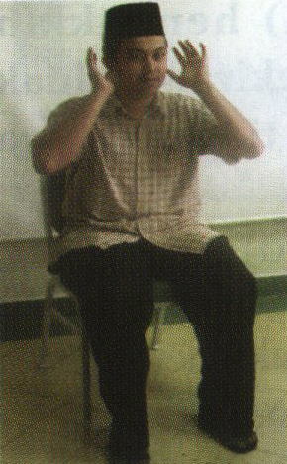
CARA TUNAI SOLAT PESAKIT TIDAK BOLEH BERDIRI
Contoh 1

Slide 71
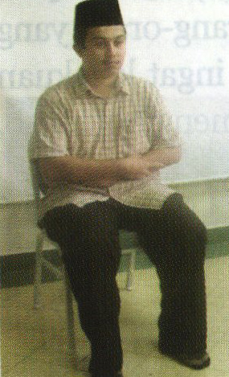
Contoh 2

Slide 72
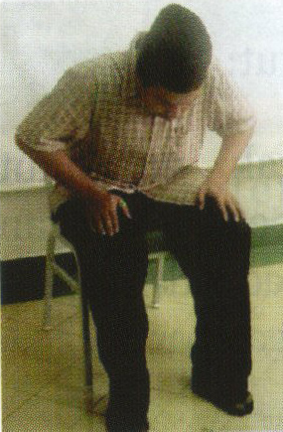
Contoh 3

Slide 73
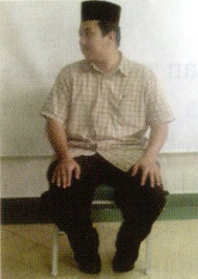
Contoh 4

Slide 74
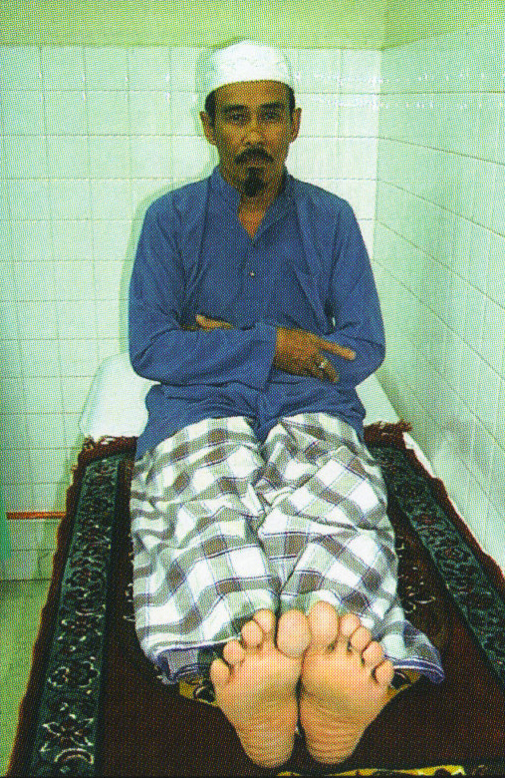
Contoh 5

Slide 75
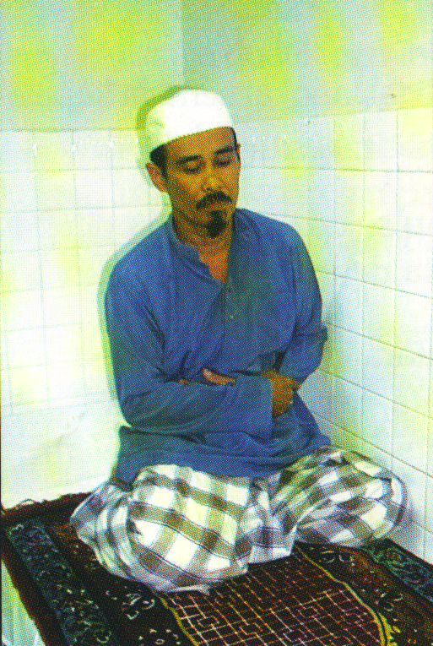
Contoh 6

Slide 76
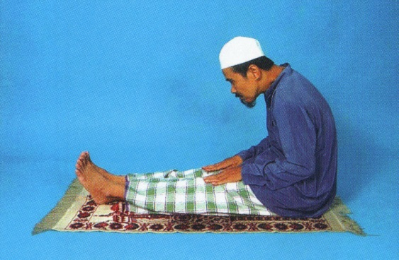
Contoh 7

Slide 77
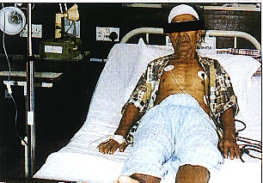
SAKIT JANTUNG DAN LAIN-LAIN SERTA ADA WAYAR
DAN PLASTER DI TANGAN DAN BADAN

Slide 78
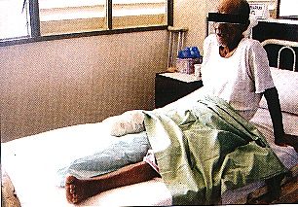
KAKI DIPOTONG

Slide 79
PESAKIT TIDAK MAMPU DUDUK
Solat Secara Mengiring Pada Lambung Kanan
Jika Tidak Mampu Pada Lambung Kiri
Seluruh Badan Mengadap Kiblat
Lakukan Rukun Yang Mampu Dilakukan
Yang Tidak Mampu Gunakan Isyarat

Slide 80
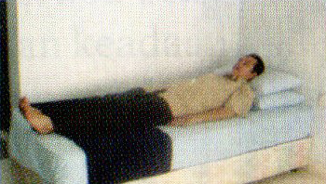
CARA SOLAT PESAKIT TIDAK MAMPU DUDUK
Contoh 1

Slide 81
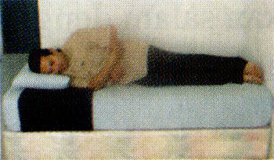
Contoh 2

Slide 82
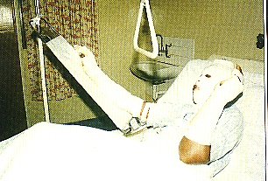
KEPALA, MUKA DAN TANGAN DIBALUT

Slide 83
PESAKIT TIDAK BOLEH MENGIRING
Tunaikan Solat Secara Terlentang
Kedua Kaki Mengadap Kiblat
Lakukan Rukun Solat Yang Boleh Dilakukan
Yang Tidak Mampu Gunakan Isyarat

Slide 84
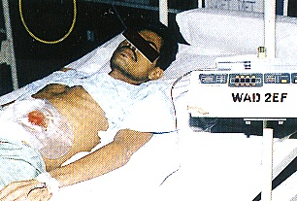
PERUT DITEBUK

Slide 85
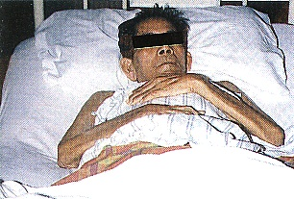
BERBARING

Slide 86
PESAKIT BERBALUT DAHI SAHAJA
Lakukan Solat Secara Biasa Dalam Keadaan Berdiri
Lakukan Ke Semua Rukun Solat
Apabila Sujud Boleh Sujud Di Atas Pembalut
Solat Sah Dan Tidak Perlu Diulangi

Slide 87
BEBERAPA CONTOH PELAKSANAAN SOLAT BAGI PESAKIT MENGIKUT JENIS PENYAKIT
Perut Ditebuk ( Memakai Colostomy Bag )
Solat Mengikut Kemampuan
Berdiri
Jika Tidak Mampu, Duduk
Jika Tidak Mampu, Berbaring Atau Terlentang Di Atas Katil
Kaki Mengadap Kiblat
Kepala Diangkat Tinggi Sedikit
Jika Tidak Mampu Juga, Ikut Keupayaan
Isyarat Mata Atau Kepala

Slide 88
KAKI DIBALUT
Jika Tidak Dapat Bergerak
Solat Dalam Keadaan Kaki Mengadap Kiblat
Kepala Diangkat Tinggi Sedikit
Jika Tidak Mampu, Ikut Keupayaan
Dengan Isyarat Mata Atau Kepala

Slide 89
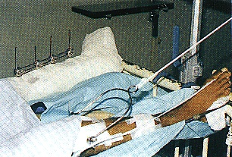
KAKI BERBALUT

Slide 90
KAKI DAN TANGAN BERBALUT
Solat Dalam Keadaan Duduk
Boleh Duduk Di Atas Kerusi Mengadap Kiblat
Isyarat Kepala Ketika Rukuk Dan Sujud

Slide 91
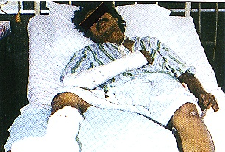
KAKI DAN TANGAN BERBALUT

Slide 92
BALUTAN PADA TANGAN KIRI DAN KAKI KIRI
Solat Dalam Keadaan Duduk
Boleh Duduk Atas Kerusi Mengadap Kiblat
Isyarat Ketika Rukuk Dan Sujud
Jika Tidak Dapat Duduk, Solat Dalam Keadaan Baring
Kaki Mengadap Kiblat
Kepala Diangkatkan Sedikit.

Slide 93
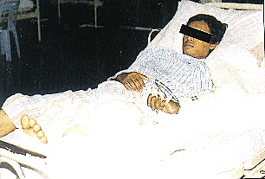
BALUTAN PADA TANGAN KIRI DAN KAKI KIRI

Slide 94
JAMAK SOLAT
Dalam Mazhab Al-Syafi’i, Pesakit Boleh Melakukan Jamak Suri
Bagi Ulama Mazhab Maliki, Hanbali Dan Sebahagian Ulama Mazhab Al-Syafi’i Seperti Al-Qadi Husain Dan Al-Mu’tawalli, Boleh Jamak Takdim Dan Takhir

Slide 95
PESAKIT TIDAK SEDARKAN DIRI
Cara Berwuduk
Tiada kewajipan ke atasnya ketika itu.
Jika sedar dan jika tidak boleh terkena air, hendaklah bertayammum.
Jika tidak dapat juga, tiada kewajipan ke atasnya.
Cara bersolat:
Tiada kewajipan ke atasnya ketika itu dan tidak perlu ganti ibadat di dalam keadaan tidak sedar.
Jika sedar, solatlah dalam keadaan berbaring atau mengikut keupayaan.

Slide 96
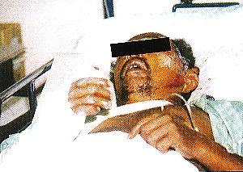
TIDAK SEDAR

Slide 97
KESIMPULAN
Ibadah Semasa Sakit Perlu Diketahui Oleh Setiap Orang Islam
Doktor Dam Paramedik Perlu Memainkan Peranan Terhadap Pesakit Nazak
Konsep Hospital Mesra Ibadah Perlu Dihayati Dalam Erti Kata Yang Sebenarnya

Slide 98
SEKIAN
Terimakasih
Syukran
Thank You

Slide 99
RUJUKAN
M. Nurul Huda Dan Basri Ibrahim. (2014).Pelaksanaan Ibadah Bersuci, Solat Dan Puasa Bagi Orang Yang Uzur Syari’i. Selangor: al-Hidayah Publisher Sdn Bhd.
al-Asqalani, Ahmad bin Ali bin Hajar, 1384H/1964M. Talkhis al-Habir, juz. 1. al-Madinah al-Munawwarah.
Al-Baihaqi, Ahmad bin al-Husain bin Ali bin Musa Abu Bakar. 1414H/1994M. Sunan al-Baihaqi al-Kubra, juz. 1, jil. 2,. Makkah al-Mukarramah: Maktabah Dar al-Baz.
al-Dusuqi, Muhammad bin 'Arafah. t.th. Hasyiyah al-Dusuqi Ala al-Syarh al-Kabir, Jil. 1. Matba'ah Isa al-Babi al-Halabi.
al-Futuhi, Taqiy al-Din Muhammad bin Ahmad. t.th. Muntaha al-Iradat, jil. 1. Misr: Maktabah Dar al-Urubah.
al-Hakim. t.th. al-Mustadrak, jil.1, t.tp.
Ibn al-Abidin, Muhammad Amin. 1386H. Hasyiyah ibn Abidin, jil. 1, Misr: Matba'ah Mustafa al-Babi al-Halabi.

Slide 100
Ibn Hazm, Abu Muhammad Ali bin bin Ahmad. 1387H. al-Muhalla, jil. 3. Misr: Tab'ah al-Maktabah al-Tijariyah al-Kubra.
Ibn al-Humam al-Siwasi, Muhammad bin Abd al-Wahid. 1389H. Fath al-Qadir. Jil.1, Misr: Matba;ah Mustafa al-Babi al-Halabi.
Ibn. Qudamah, Abu Muhammad Abdullah bin Ahmad bin Muhammad. t.th. al-Mughni al-Kabir, Jil. 1. al-Qahirah: Maktabah al-Jumhuriyyah al-'Arabiyyah.
Ibn Taimiyyah, t.th. Al-Fatawa al-Kubra. jil. 1, Bayrut: Dar al-Ma'rifah.
Isma'il, Dr. Muhammad Bakr. 1417H/1997M. al-Fiqh al-Wadih, cet. 2, jil. 1. al-Qahirah: Dar al-Manar.
al-Mahalli, Jalal al-Din. T.th. Syarah Jalal al-Din al-Mahalli Ala al-Minhaj, cetakan tepi kitab Hasyiyah Qalyubi Wa Umairah, jil. 1.
Majlis Agama Islam Dan Adat Melayu Terengganu (MAIDAM). 2005. Panduan Ibadat Bagi Pesakit. Kuala Terengganu: Percetakan Yayasan Islam Terengganu.

Slide 101
Mukhyi al-Din bin Syaraf al-Nawawi. T.th. Majmu’ Syarh al-Muhazzab. Jld 2. Beirut: Dar al-Fikr
Mustafa al-Khin, Dr., Mustafa al-Bugha Dr, dan ‘Ali al-Syirbajy. 1998. al-Fiqh al-Manhajy’Ala Mazhab al-Imam al-Syafie. Dimasyq: Dar al-Qalam.
al-Nawawi,Muhy al-Din Abu Zakaria Yahya bin Syaraf. t.th. al-Majmu' Syarah al-Muhazzab, jil. 2. Matba'ah al-'Asimah.
Nizaita binti Omar. 2004. "Pelaksanaan Ibadat Solat Bagi Pesakit: Kajian Hukum Berasaskan Realiti Semasa" dalam Tesis Doktor Falsafah. Akademi Pengajian Islam. Kuala Lumpur: Universiti Malaya
Nuh Ali Salman. 1983. Qada’ al-Ibadat wa al-Niyabah Fiha. Amman: Maktabah al-Risalah al-Hadithah.
Persatuan Perubatan Islam Malaysia, 2003. Buku Panduan Ibadah Pesakit. Bangi, Selangor: Persatuan Perubatan Islam Malaysia.
Al-Qalyubi dan Umayrah, Hasyiyah Qalyubi Wa Umairah 'Ala Syarah Jalal al-Din al-Mahalli, Matba'ah Isa al-Babi al-Halabi, jil. 1, hlm. 176
al-Sadlan, Dr. salih bin Ghanim. 1417H. al-Qawa’id al-Fiqhiyyah al-Kubra, cet. 1, al-Riyad: Dar al-balansiyyah.
Salim, Ahmad bin Ghanim. 1374H. al-Fawakih al-Dawani, jil. 1. Tab'ah Mustafa al-Babi al-Halabi.
Al-Sayyid Sabiq. 1999. Fiqh Sunnah. cet. 2, Jilid 1. al-Qahirah: Dar al-Fath.
al-Suyuti, Jalal al-Din Abd al-Rahman. T.th. al-Asybah Wa al-Naza'ir, Dar Ihya' al-Kutub al-'Arabiyyah

